Slide 1
REDES Y COMUNICACIONES
Práctica 6 - TCP Clase 2
Control de Flujo
Control de Congestión
Tamaño de Ventana
Ignacio Traberg

Slide 2
Fundamentos
Capa de Transporte: Conceptos Clave
UDP
TCP
Sin conexión: Envío sin Handshake.
Conexión: Handshake de 3 vías.
No confiable: Sin ACK ni retransmisión.
Confiable: Secuenciación y retransmisión.
Encabezado: Fijo de 8 bytes.
Control Dual: Flujo (rwnd) + Congestión (cwnd).
Puertos
Elementos
HTTP: 80 / TCP
HTTPS: 443 / TCP
Socket: Dirección IP + Puerto + Protocolo.
DNS: 53 / UDP
SSH: 22 / TCP
Flags: SYN, ACK, FIN, RST, PSH.
Seguimiento: Numeración por Byte.
IMAP: 143 / TCP
POP3: 110 / TCP

Slide 3
Mecanismo 1
Control de Flujo: Protege al Receptor
Objetivo: Evitar que un emisor rápido desborde el buffer del receptor (RxBuffer).
1. Ventana Anunciada (rwnd)
TCP Header [Window = rwnd]
El receptor notifica su espacio libre en el campo Window Size.
2. Datos en Tránsito (FlightSize)
FlightSize = LastByteSent - LastByteAcked
Bytes enviados que aún no recibieron confirmación ACK.
3. Ventana Efectiva
Effective_Win = rwnd - FlightSize
Bytes permitidos para enviar de inmediato.

Slide 4
Parámetros
Tamaño de Ventana y Escalado
Fórmula Ventana Real = Window Size × 2^{Window Scale}
Límite Estándar: 64 KB
Opción de Ventana Escalar
El campo Window Size en el encabezado TCP es de 16 bits (máximo 65.535 bytes). Insuficiente para redes modernas.
Se negocia en el Handshake (SYN). Desplaza bits a la izquierda para ampliar la ventana hasta 1 GB.

Slide 5
Mecanismo de Control
Ventana en cero y Probes
Bloqueo: Si rwnd = 0, la transmisión se detiene completamente.
1. Anuncio Zero Window
ACK [WIN = 0]
El receptor se llena y envía rwnd = 0. El emisor frena.
2. Zero Window Probe
Probe (1 Byte)
El emisor activa el Persist Timer y consulta con 1 byte periódicamente.
3. Window Update
Window Update
El receptor libera espacio y avisa rwnd > 0 para reanudar.

Slide 6
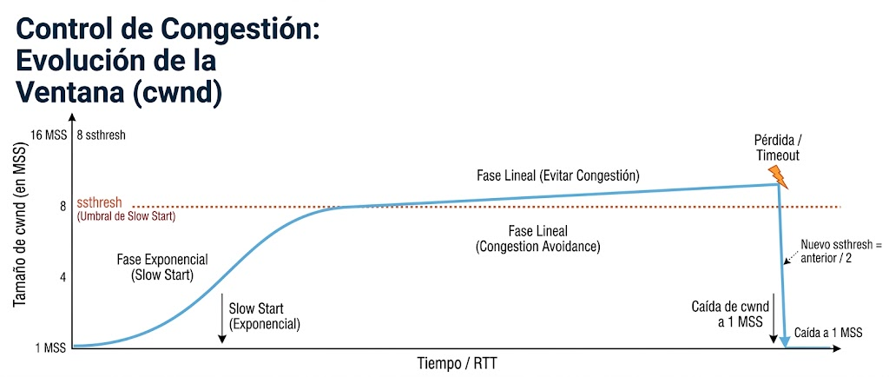
Mecanismo 2
Control de Congestión: Protege la Red
1. cwnd
2. ssthresh
3. Regla MaxWin
Congestion Window: Estimación dinámica del emisor sobre la capacidad de la red.
Threshold: Umbral que conmuta entre fase exponencial y fase lineal.
Min(rwnd, cwnd)
El envío respeta siempre el menor cuello de botella.

Slide 7
Algoritmos
Slow Start vs Congestion Avoidance
Slow Start (Exponencial)
Congestion Avoidance (Lineal)
Inicio: Conexión nueva o tras Timeout.
Inicio: Al alcanzar o superar ssthresh.
Incremento: +1 MSS por cada ACK recibido.
Incremento: Crecimiento prudente por ACK.
Ritmo: Se duplica cada RTT.
Ritmo: Suma 1 MSS por RTT completo.
Límite: Alcanzar el umbral ssthresh.
Objetivo: Explorar la red sin provocar caídas.
Pérdida de Paquetes
Detección: Timeout vs 3 ACKs Duplicados
1. RTO Timeout
2. 3 ACKs Duplicados
Expiración del temporizador. Señal de congestión grave en los routers.
Llegada de 3 ACKs repetidos. Señal de pérdida aislada o desorden.
ssthresh = cwnd / 2 | cwnd = 1 MSS (Slow Start)
Fast Retransmit inmediato | Acción según Tahoe / Reno

Slide 8
Wireshark Real: Secuencia 3 Dup ACKs → Fast Retransmit (MSS=1460)
Filtro: tcp.analysis.duplicate_ack || tcp.analysis.fast_retransmission
No.
Origen (IP:Puerto)
Destino (IP:Puerto)
Información del Paquete TCP
101
10.0.0.5:52140
10.0.0.1:80
[ACK] Seq=1 Ack=1461 Len=0 (Confirmó Seg 1: bytes 1..1460)
102
10.0.0.5:52140
10.0.0.1:80
[TCP Dup ACK #1] Seq=1 Ack=1461 Len=0 (Llegó Seg 3: Seq=2921; falta Seg 2)
103
10.0.0.5:52140
10.0.0.1:80
[TCP Dup ACK #2] Seq=1 Ack=1461 Len=0 (Llegó Seg 4: Seq=4381)
104
10.0.0.5:52140
10.0.0.1:80
[TCP Dup ACK #3] Seq=1 Ack=1461 Len=0 ◄ ¡DISPARA FAST RETRANSMIT!
105
10.0.0.1:80
10.0.0.5:52140
[TCP Fast Retransmission] Seq=1461 Len=1460 (Retransmite Seg 2: bytes 1461..2920)

Slide 9
Herramientas
Filtros Wireshark y Comandos hping3
Filtros Wireshark
Comandos hping3
tcp.analysis.zero_window
# Handshake SYN
hping3 -S -p 80 10.0.0.1
tcp.analysis.duplicate_ack
# Envío de ACK
hping3 -A -p 80 10.0.0.1
tcp.analysis.retransmission
tcp.flags.syn == 1
# Control de ventana
hping3 -S -p 80 -w 64 10.0.0.1

Slide 10
Ejercicio práctico de parcial
Se captura una sesión de TCP entre un cliente (C) y servidor (S):
1. C→S: SYN, Seq=1000, MSS=1400
2. S→C: SYN-ACK, Seq=8000, Ack=1001, MSS=1400
3. C→S: ACK, Seq=1001, Ack=8001
4. C→S: PSH-ACK, Seq=1001, Ack=8001, Len=1000
5. S→C: ACK, Seq=8001, Ack=2001
6. C→S: PSH-ACK, Seq=2001, Ack=8001, Len=1400
7. C→S: PSH-ACK, Seq=3401, Ack=8001, Len=400
8. S→C: ACK, Seq=8001, Ack=2001
9. C→S: PSH-ACK, Seq=3801, Ack=8001, Len=1400
10. S→C: ACK, Seq=8001, Ack=2001
11. C→S: PSH-ACK, Seq=5201, Ack=8001, Len=1400
12. S→C: ACK, Seq=8001, Ack=2001
13. C→S: PSH-ACK, Seq=2001, Ack=8001, Len=1400
14. S→C: ACK, Seq=8001, Ack=6601
Indique cuáles son los ISN de cliente y servidor. ¿Qué representa el campo MSS?
Indique qué situación observa. Señale las líneas afectadas y qué se representan en cada una.
¿Qué mecanismo de control actúa bajo este escenario?
¿Por qué en la línea 14, el servidor setea el valor de Ack=6601 cuando previamente el valor era 2001

Slide 11
Ejercicio práctico de parcial
Se captura una sesión de TCP entre un cliente (C) y servidor (S):
1. C→S: SYN, Seq=1000, MSS=1400
2. S→C: SYN-ACK, Seq=8000, Ack=1001, MSS=1400
3. C→S: ACK, Seq=1001, Ack=8001
4. C→S: PSH-ACK, Seq=1001, Ack=8001, Len=1000
5. S→C: ACK, Seq=8001, Ack=2001
6. C→S: PSH-ACK, Seq=2001, Ack=8001, Len=1400
7. C→S: PSH-ACK, Seq=3401, Ack=8001, Len=400
8. S→C: ACK, Seq=8001, Ack=2001
9. C→S: PSH-ACK, Seq=3801, Ack=8001, Len=1400
10. S→C: ACK, Seq=8001, Ack=2001
11. C→S: PSH-ACK, Seq=5201, Ack=8001, Len=1400
12. S→C: ACK, Seq=8001, Ack=2001
13. C→S: PSH-ACK, Seq=2001, Ack=8001, Len=1400
14. S→C: ACK, Seq=8001, Ack=6601
Indique cuáles son los ISN de cliente y servidor. ¿Qué representa el campo MSS?
Indique qué situación observa. Señale las líneas afectadas y qué se representan en cada una.
¿Qué mecanismo de control actúa bajo este escenario?
¿Por qué en la línea 14, el servidor setea el valor de Ack=6601 cuando previamente el valor era 2001

